Slide 1


ŠKOLA: | Gymnázium, Chomutov, Mostecká 3000, příspěvková organizace
AUTOR: | Mgr. Jana Vaňková
NÁZEV: | VY_32_INOVACE_02A_09_ATMOSFÉRA-MIKROKLIMA
TEMA: | Přírodní obraz Země a jeho zobrazování na mapách
ČÍSLO PROJEKTU: | CZ.1.07/1.5.00/34.0816
DATUM TVORBY: | 16.02.2013

Slide 2
Anotace:
Škola: Gymnázium Chomutov, Mostecká 3000, 430 01
Třída: 2. ročník 6. letého gymnázia , 1. ročník 4. letého gymnázia
(viz. ŠVP předmětu Zeměpis/Geografie, Člověk a příroda)
Výstup: PowerPointová prezentace
Obor: Zeměpis/Geografie
Vzdělávací oblast: Přírodní obraz Země a jeho zobrazování na mapách
Tematický okruh: Atmosféra-Mikroklima
Využití: Výuka zeměpisu a geografie
Pomůcky: PC učitele, tabule, Školní atlas dnešního světa (+ digitální podoba)
Inovace: Materiál je určen k doplnění výkladu učitele. Do materiálu jsou vloženy kontrolní otázky k tématu pro zpětnou vazbu učitele. Žáci odpovídají na otázky ústně a doplňují informace digitální perem do zadání na tabuli(PC).
Žáci se tak aktivně podílejí na tvorbě zápisu do sešitu.
Materiál je určen k interaktivní výuce.

Slide 3
Atmosféra-Mikroklima

Slide 4
Atmosféra-Mikroklima
počasí ( mikroklima ) je ovlivněno:
vertikální členitostí ( nadmořskou výškou)
antropogenní činností
rozdílným tlakem a teplotou vzduchu, vzduch proudí z místa tlaku vyššího do oblastí nižšího tlaku

Slide 5
Vysvětlete pojem „ Inverzní ráz počasí“:
………………………………………………………………………………………………………………………………………………………………………………………………………………………………………………………………………………………………………………………………

Slide 6
Vysvětlete pojem „ Inverzní ráz počasí“: Řešení.
Inverze je meteorologický jev, při kterém teplota vzduchu v dolní vrstvě neklesá, ale naopak stoupá. Chladný vzduch se drží při zemi (+ nečistoty), teplý vzduch je ve vyšších nadmořských výškách

Slide 7
cyklóna – tlaková níže (N), anticyklóna – tlaková výše (A)
synoptická meteorologie – analýza a předpověď počasí ( synoptická mapa)
meteorologické prvky – veličiny nebo jevy, které charakterizují okamžitý stav atmosféry

Slide 8
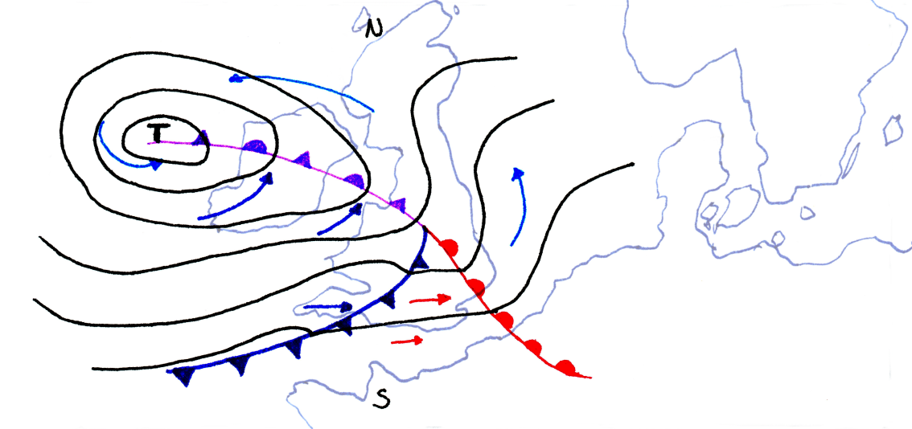
Jaký druh mapy je na obrázku a jaké má využití
http://cs.wikipedia.org/wiki/Soubor:Wetterkarte_mit_Okklusion.png

Slide 9
Jaký druh mapy je na obrázku a jaké má využití: Řešení.
http://cs.wikipedia.org/wiki/Soubor:Wetterkarte_mit_Okklusion.png
Synoptická mapa, využití v synoptické meteorologii( předpověď počasí ) .

Slide 10
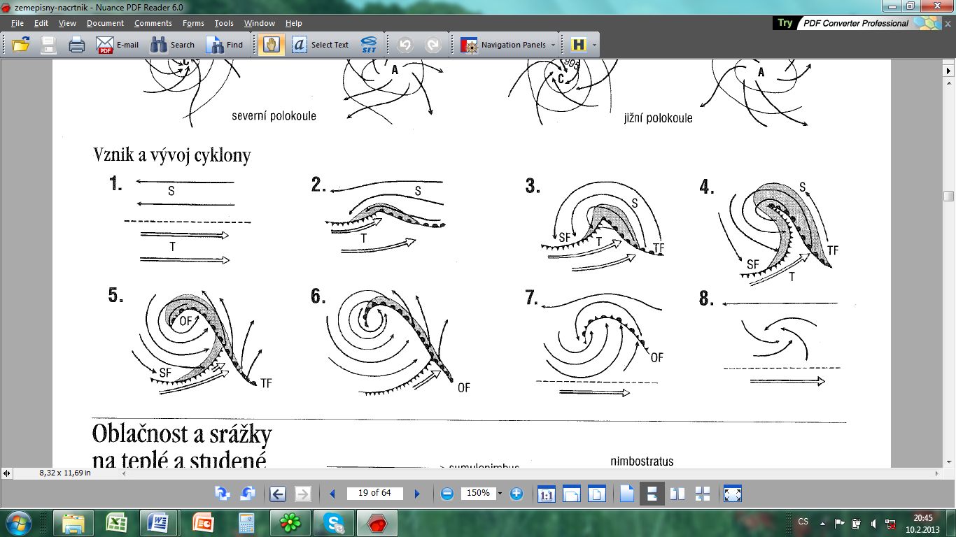
Popište vývoj cyklóny:

Slide 11
Popište vývoj cyklóny: Řešení.
Cyklóna, neboli tlaková níže , je oblast se sníženým tlakem vzduchu, kde tlak vzduchu v okolí cyklóny je vyšší, než tlak uvnitř cyklóny. Na synoptických mapách musí mít alespoň jednu uzavřenou izobaru. Vlivem rotace Země na severní polokouli probíhá cirkulace vzduchu v cyklóně proti směru pohybu hodinových ručiček, na jižní polokouli proti směru.

Slide 12
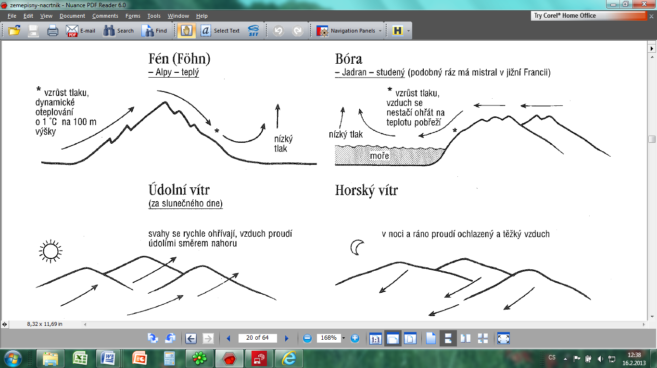
Která místní proudění vzduchu jsou znázorněna na schématech:

Slide 13
Která místní proudění vzduchu jsou znázorněna na schématech: Řešení.
Bóra
( Jugo)
Föhn (Fén)

Slide 14
Jmenujte obor Geografie, který se zabývá předpovědí počasí :
…………………………………………………………………………………………………………………………………………………………………………

Slide 15
Jmenujte obor Geografie, který se zabývá předpovědí počasí : Řešení.
Geografickým vědním oborem, který zkoumá mikroklima (počasí) se nazývá meteorologie

Slide 16
Zdroje
Slide 8+9 -
http://cs.wikipedia.org/wiki/Soubor:Wetterkarte_mit_Okklusion.png
Slide 10+11 - SOBOTOVI, Miromila A Karel. Zeměpisný náčrtník. Praha: Česká geografická společnost, 1996, ISBN 80-901942-5-7.
Slide 12+13- SOBOTOVI, Miromila A Karel. Zeměpisný náčrtník. Praha: Česká geografická společnost, 1996, ISBN 80-901942-5-7.

Slide 17
Zdroje
KAREL, Kašparovský. Zeměpis I. v kostce. Praha: Fragment, 2009, ISBN 978-80-253-0586-7.
SOBOTOVI, Miromila A Karel. Zeměpisný náčrtník. Praha: Česká geografická společnost, 1996, ISBN 80-901942-5-7.
http://cs.wikipedia.org/wiki/Soubor:Wetterkarte_mit_Okklusion.png
Archiv autora.

